Slide 1
커밋! 넷마블 문화재단
박창호(조장)
장성운(조원)
이재현(조원)
2023.08.02 ~ 2023.08.08

Slide 2
목차
01.
개발 도구 및 프로그램
CONTENTS
02.
제작 및 구성
03.
시연 연상 및 소개
04.
질의 응답

Slide 3
PART 01
개발 도구 및 프로그램

Slide 4




계발 도구 및 프로그램

Slide 5
PART 02
제작 및 구성

Slide 6
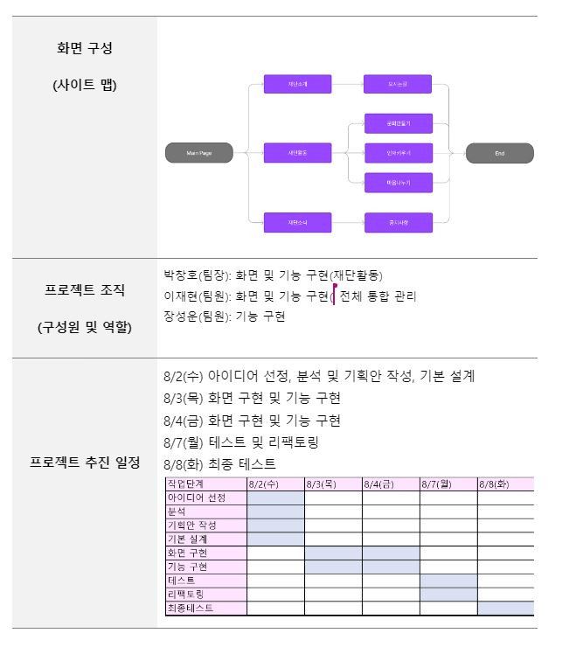
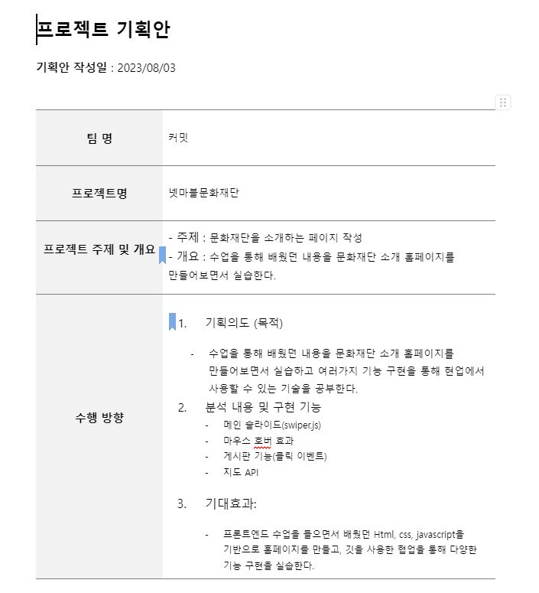
제작 및 구성

Slide 7

제작 및 구성
Swiper를 이용한 메인페이지

Slide 8
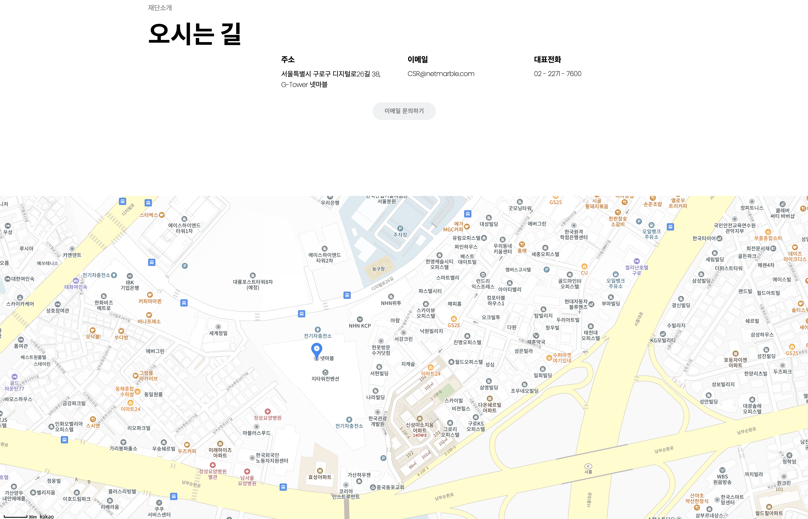
제작 및 구성
지도 API

Slide 9
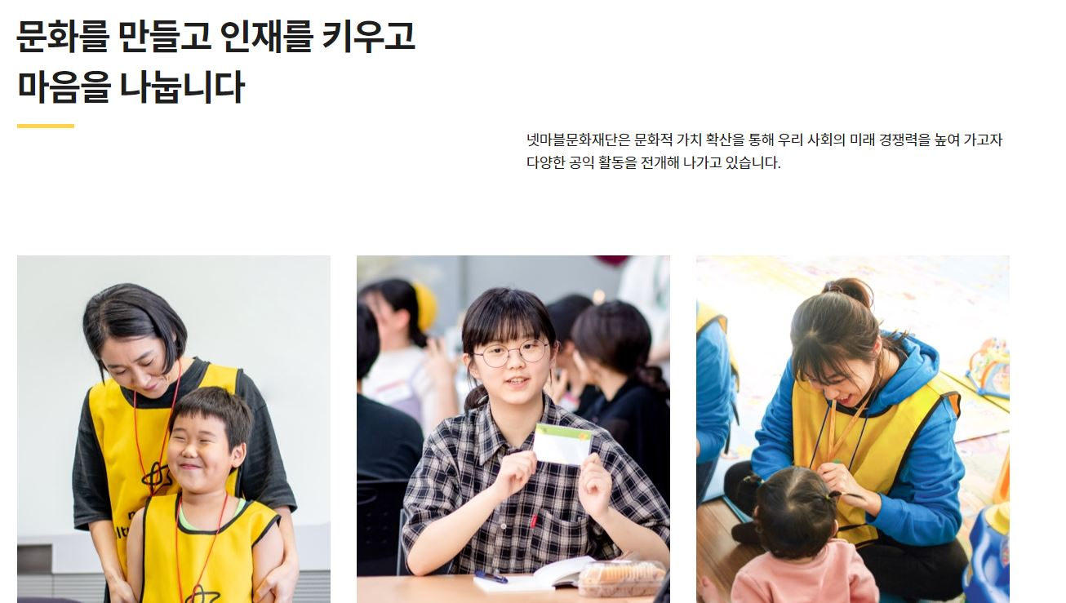
제작 및 구성
마우스 호버효과 및 스크롤 애니메이션

Slide 10
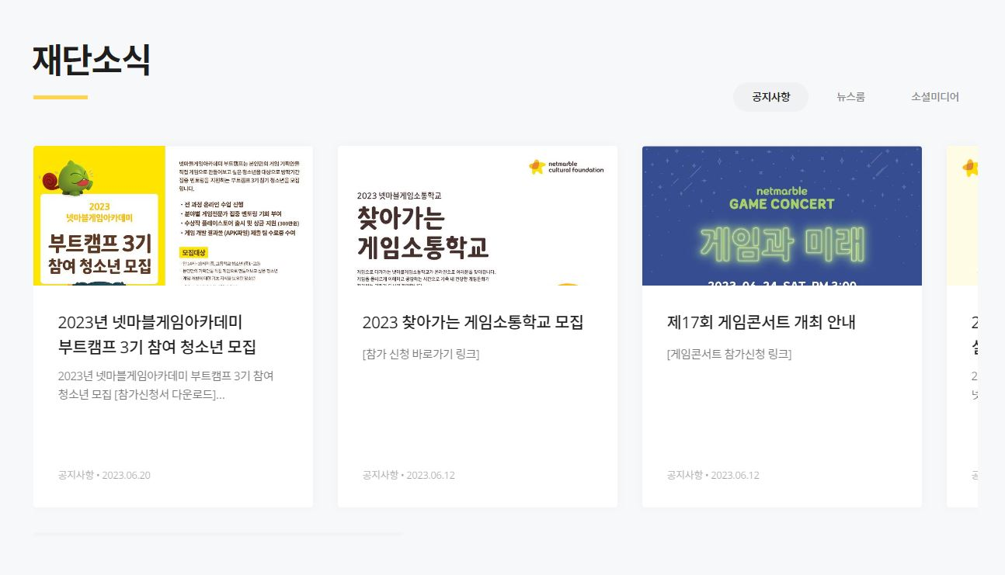
제작 및 구성
마우스 호버효과 및 Swiper 라이브러리 적용

Slide 11
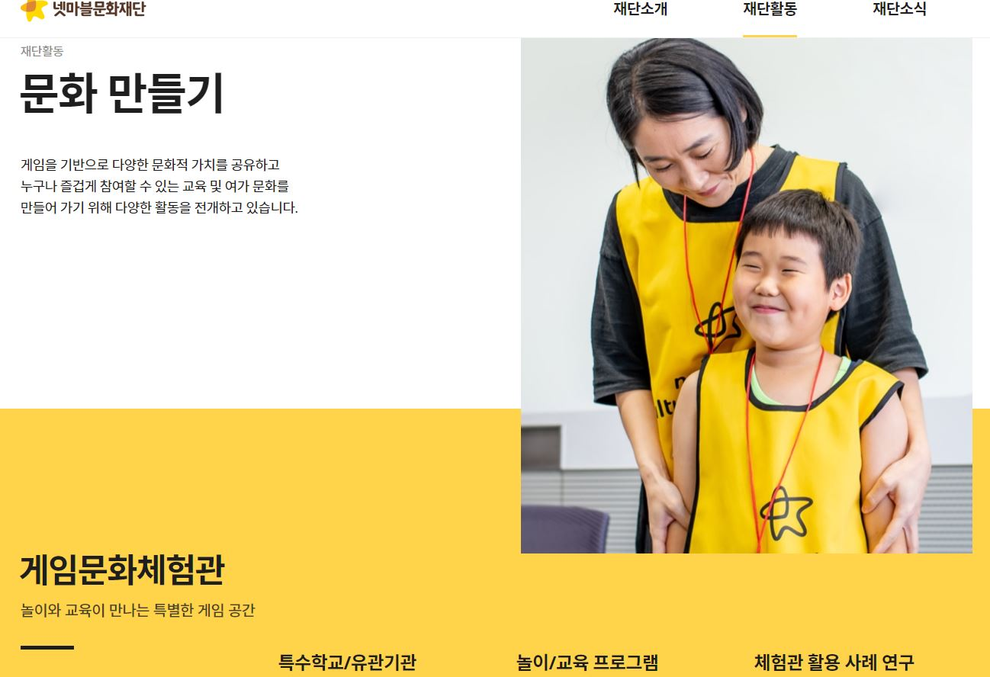
제작 및 구성
AOS라이브러리를 통한 스크롤 애니메이션 효과

Slide 12
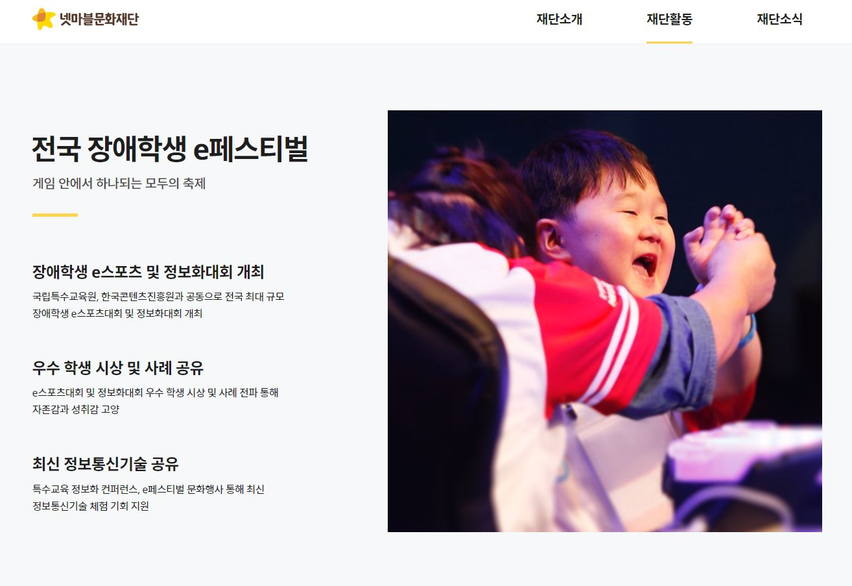
제작 및 구성
AOS라이브러리를 통한 스크롤 애니메이션 효과

Slide 13
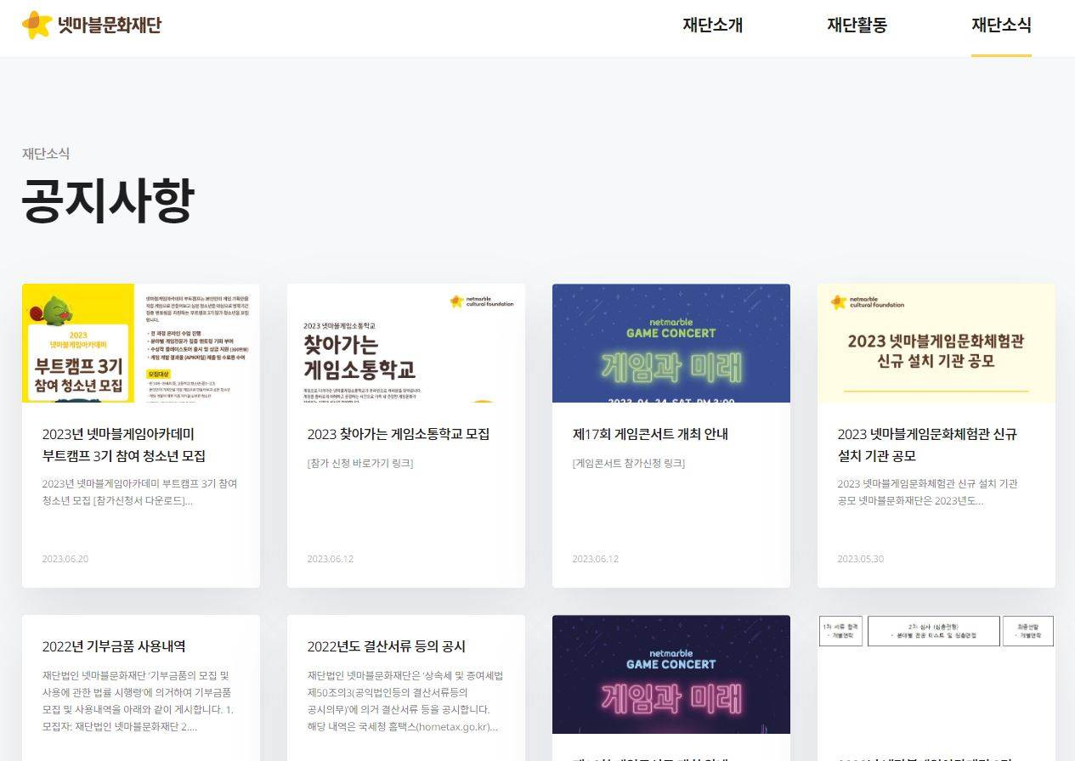
제작 및 구성
마우스 호버효과 및 트랜지션을 활용한 공지사항 구현

Slide 14
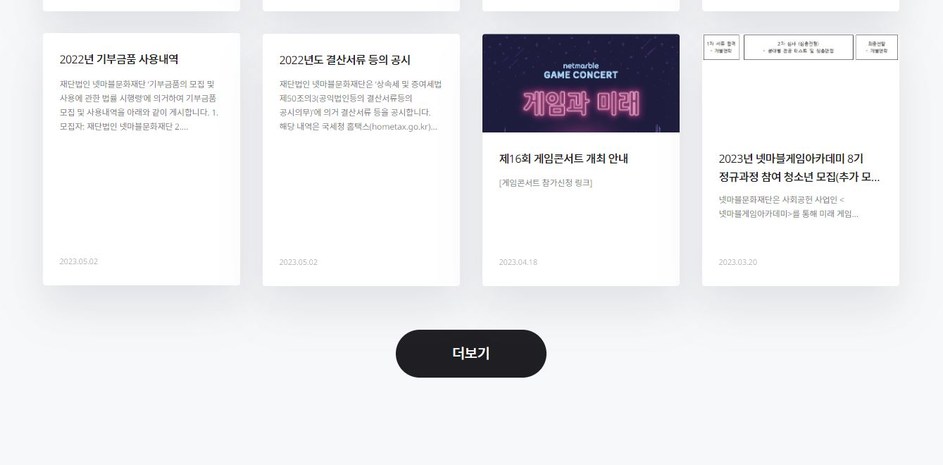
제작 및 구성
한페이지로 볼 수 있기 위해 게시판 버튼 효과

Slide 15
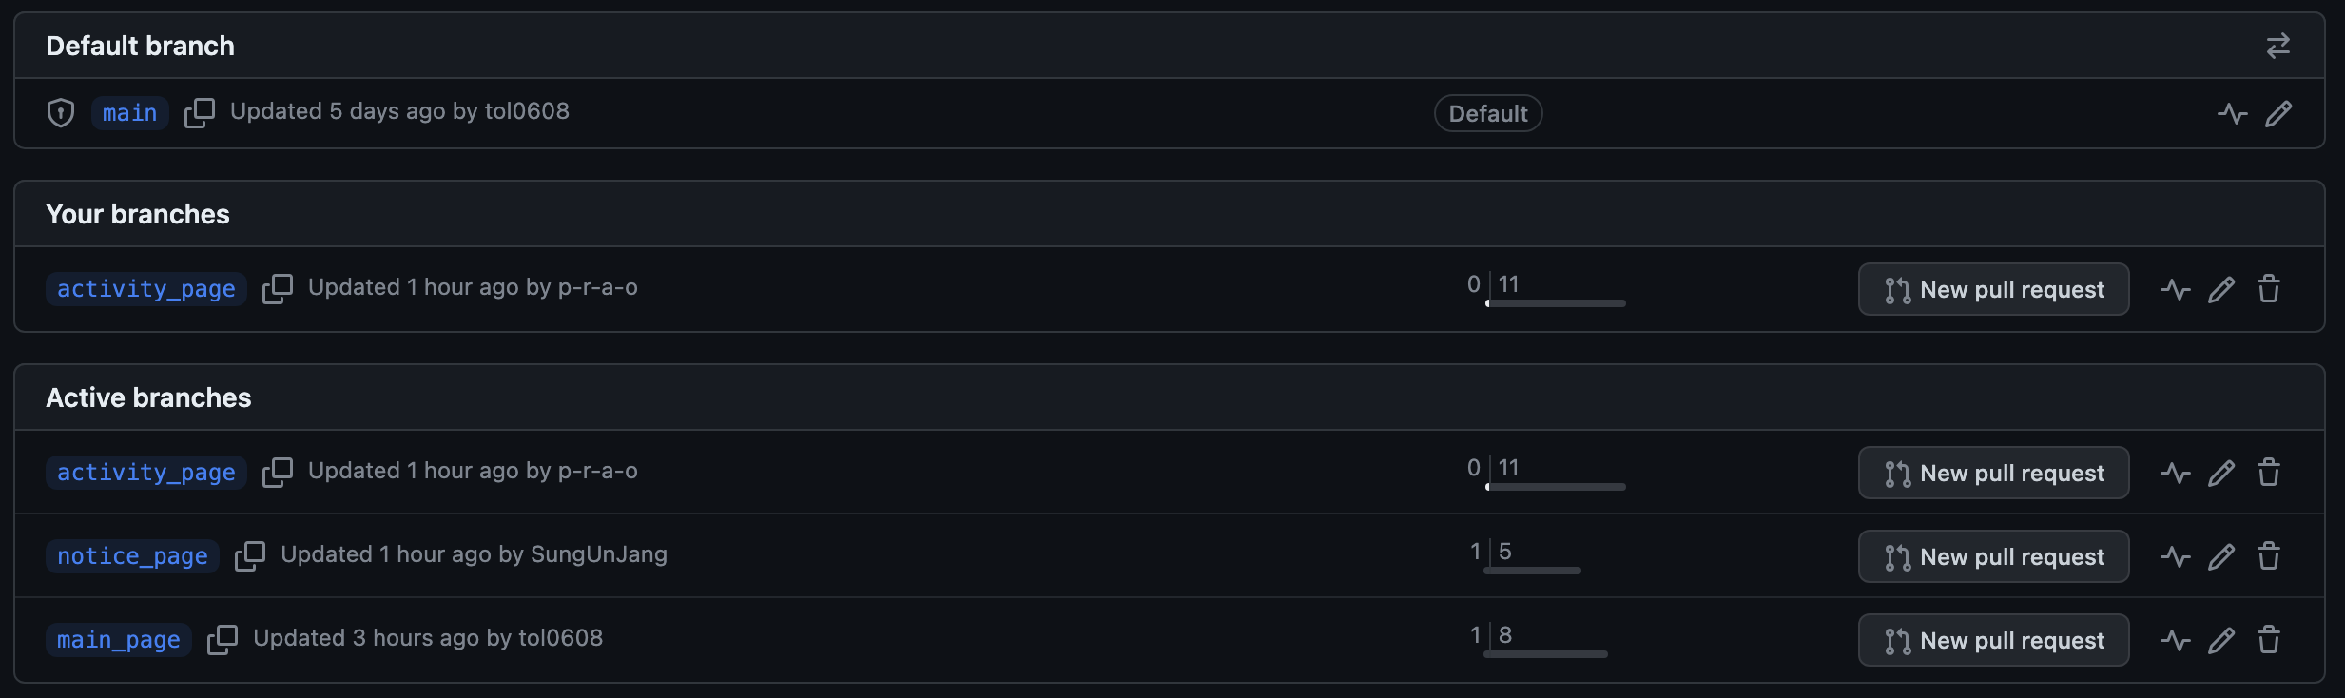
Git을 통한 협업
branch

Slide 16
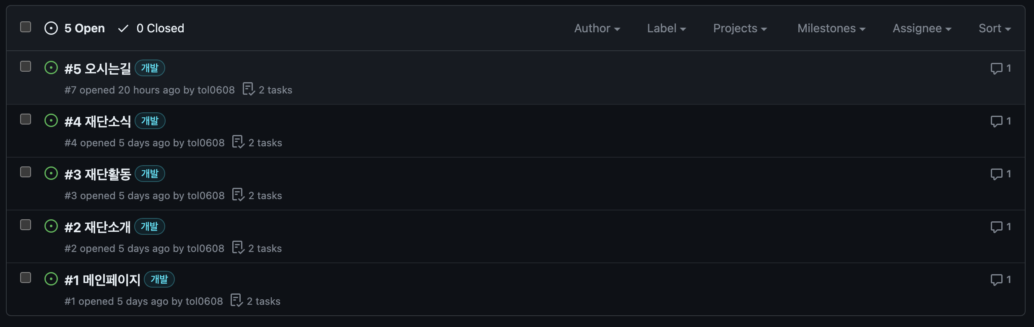
Git을 통한 협업
issue

Slide 17
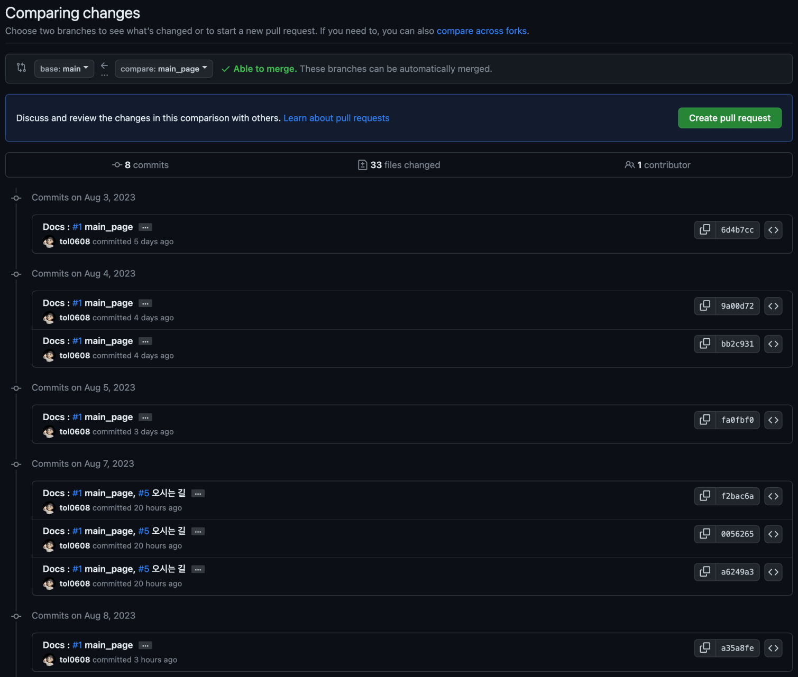
Git을 통한 협업
commit

Slide 18
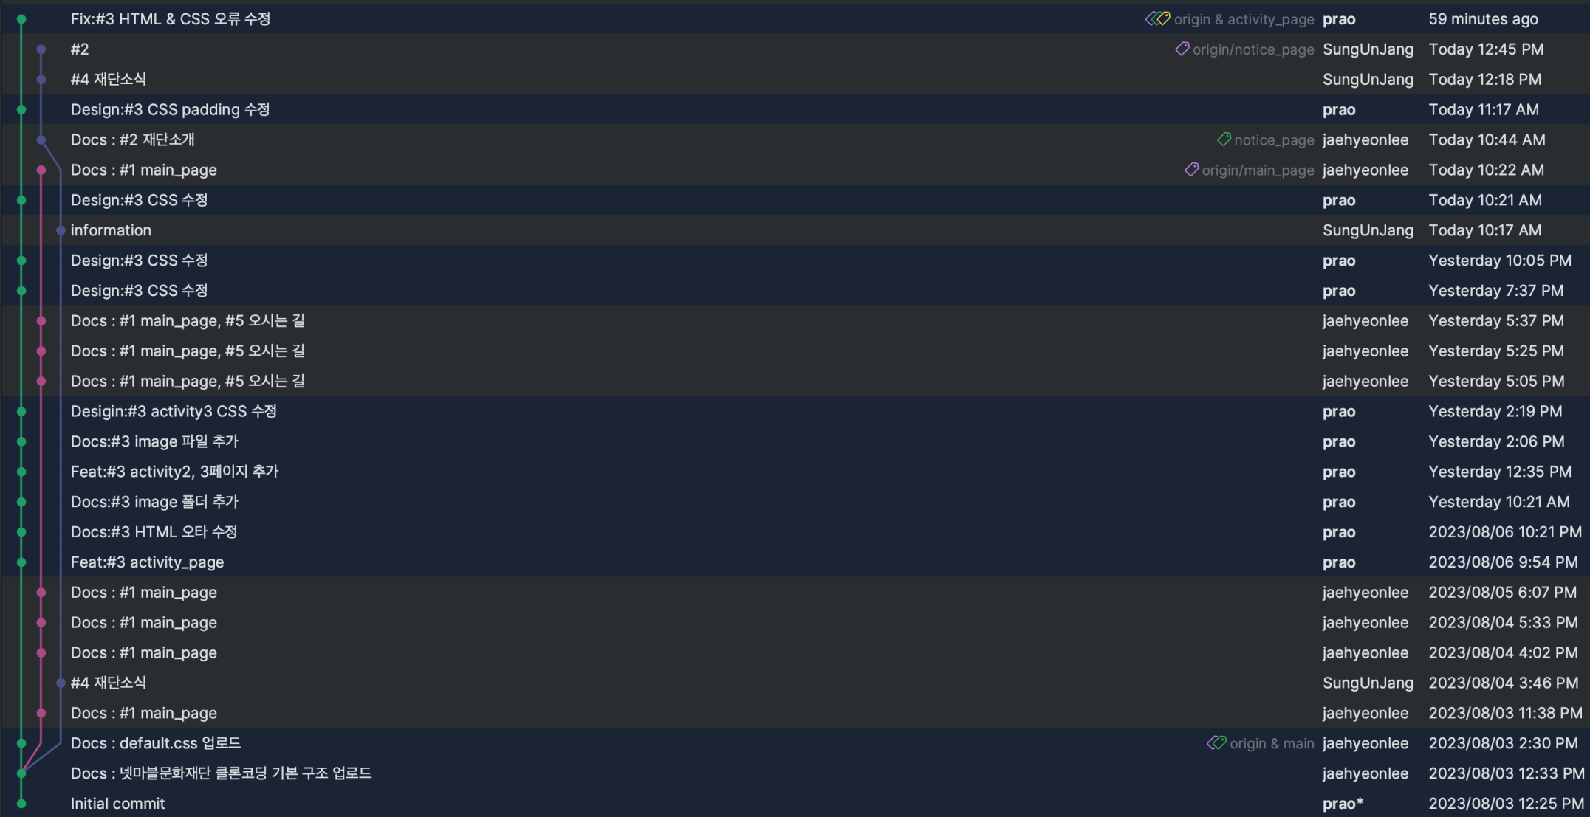
Git을 통한 협업
commit graph

Slide 19
PART 03
보완 및 추가사항

Slide 20
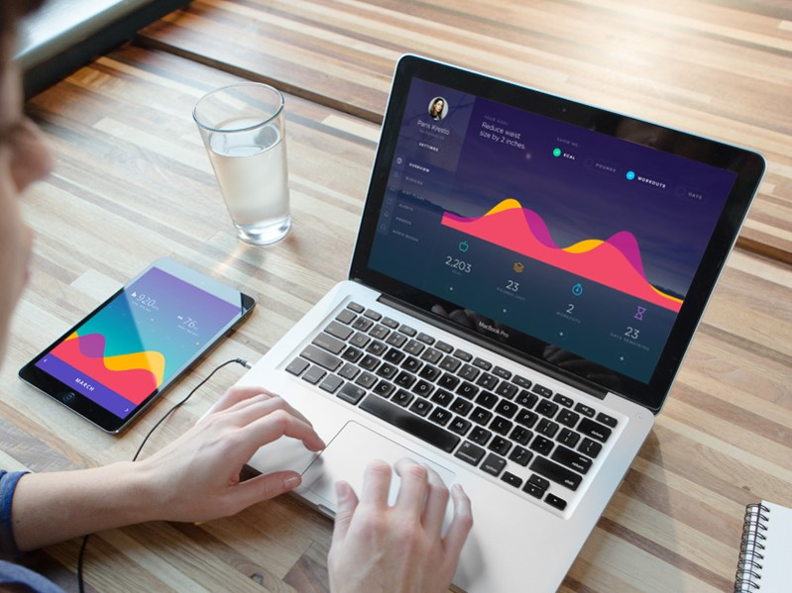
추후 보완 사항
▶ 협업 과제 수행 시 명확한 컨벤션 구축
▶다양한 환경에서 작동할 수 있도록 점검
▶스와이프 등 부족한 기능을 추가
▶협업을 위한 상세한 주석을 작성

Slide 21
PART 04
질의 응답

Slide 22
Q & A

